Slide 1
Нокина Гульмира Кайратовна
Туған жылы: 28.05.1972 жыл
Ұлты: қазақ
Білімі: арнаулы орта
Оқу бітірген орны: СарПу 1994 жыл
Мамандығы: бастауыш сынып мұғалімі, орыс тілі мен әдебиеті мұғалімі
Еңбек өтілі: 32 жыл
Санаты: педагог - эксперт

Slide 2
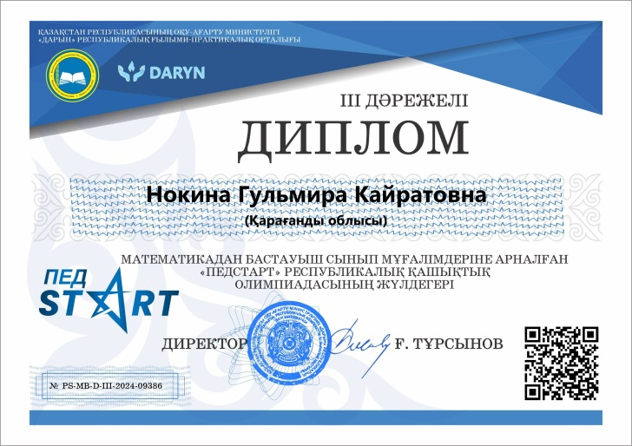
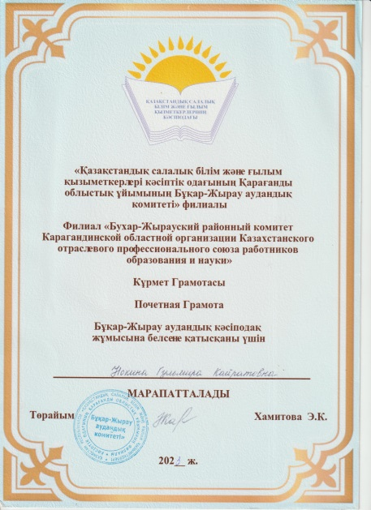
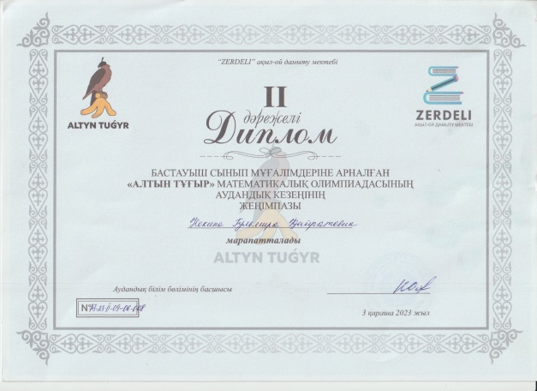
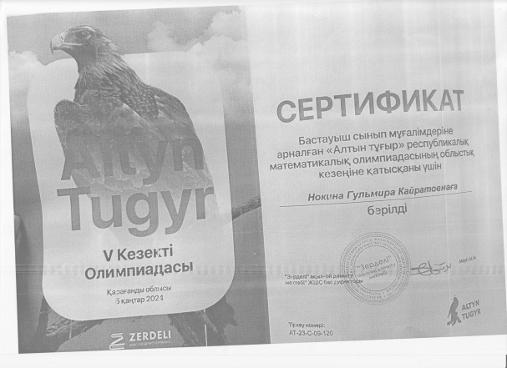
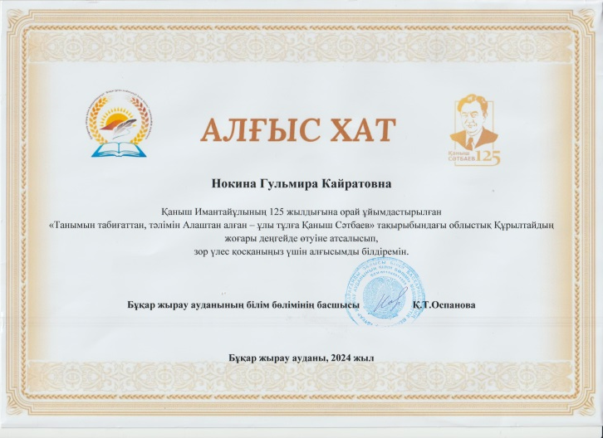
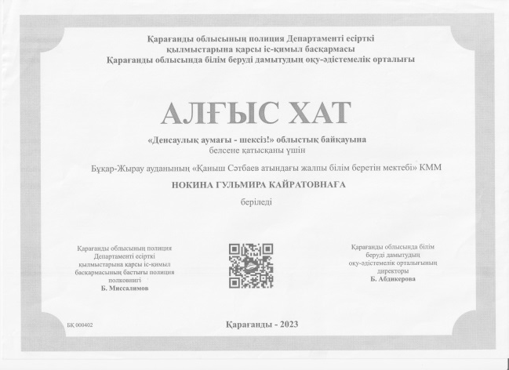
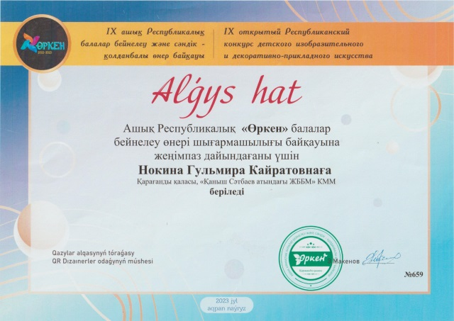
Жетістіктері

Slide 3







Оқушыларының жетістіктері

Slide 4
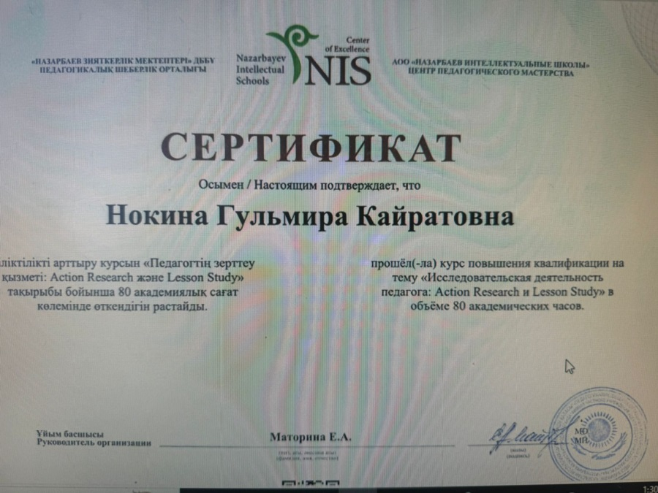
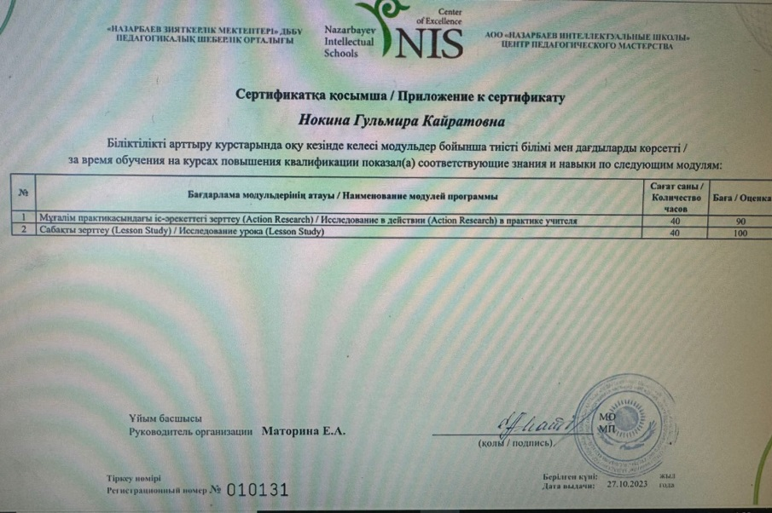
Біліктілікті арттыру

Slide 5
3 жылдық білім сапасы
р\с | Оқу жылы | Сынып | Оқушы саны | Сапа | Айырмашылық
1 | 2022-2023 | 1 «а» | 9 | Бағаланбайды
2 | 2023-2024 | 2 «а» | 10 | 60%
3 | 2024-2025 (1 тоқсан! | 3 «а» | 10 | 60%

Slide 6
Абдыхамитова Мәдина Жанболатқызы
Туған жылы: 22.02.1997 жыл
Ұлты: қазақ
Білімі: жоғары
Оқу бітірген орны: Қарағанды гуманитарлық колледж 2016ж, «Bolashaq» академиясы 2020 ж, Шымкент Университеті 2024 ж.
Мамандығы: бастауыш сынып мұғалімі, педагог-психолог
Еңбек өтілі: 8 жыл
Санаты: педагог-эксперт

Slide 7
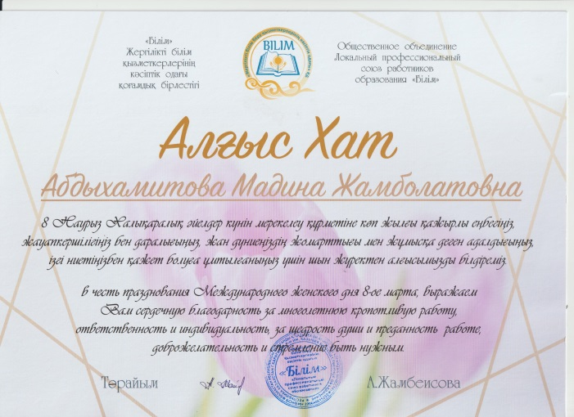

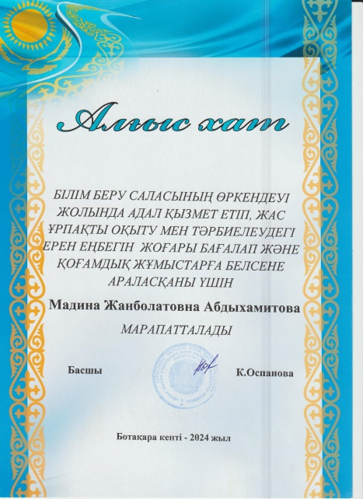
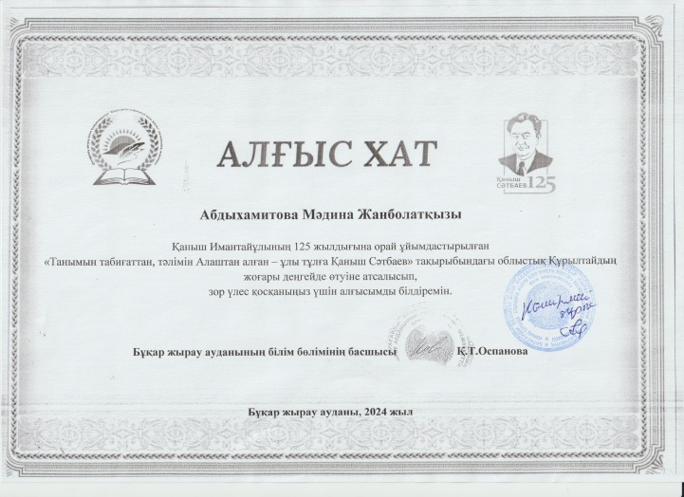
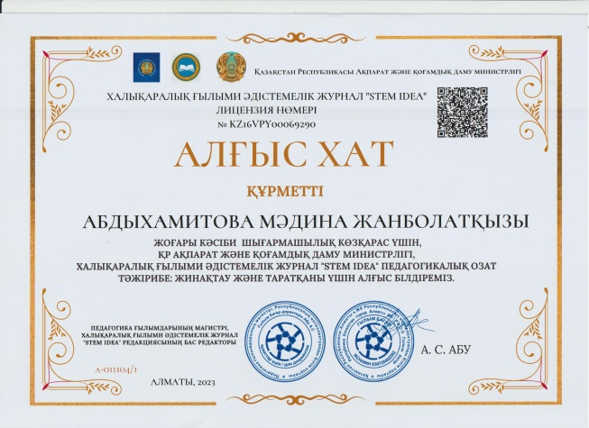
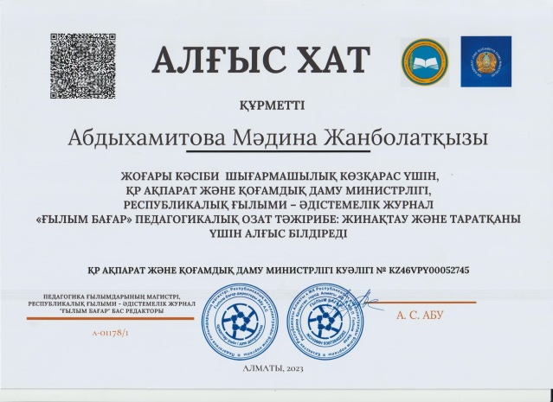
Алғыс хаттар

Slide 8
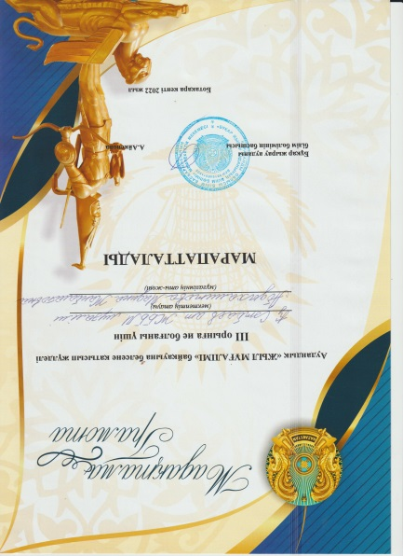
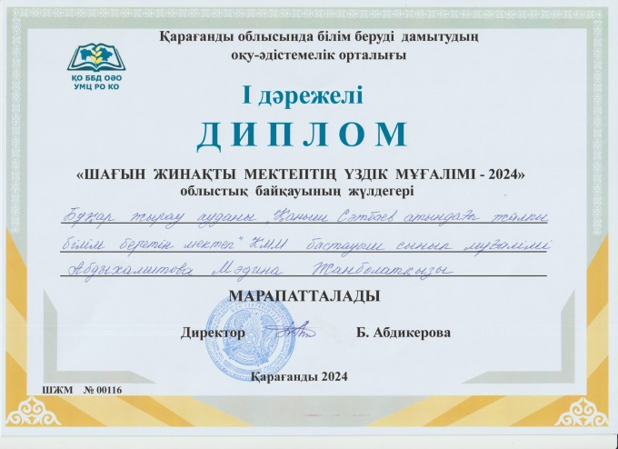
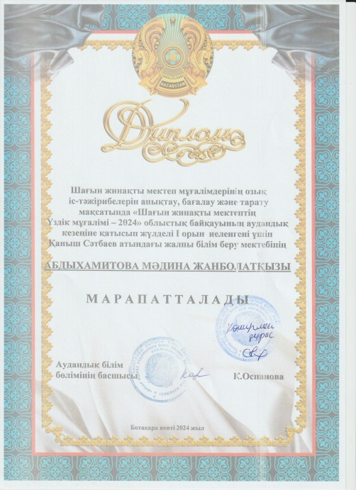
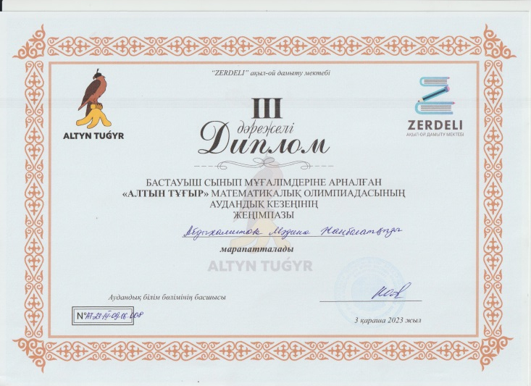
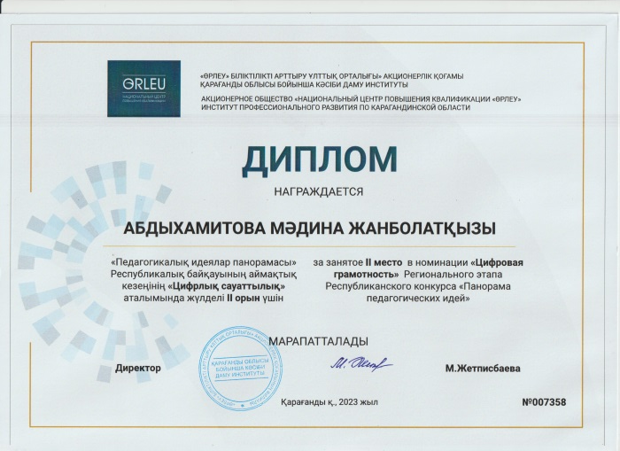
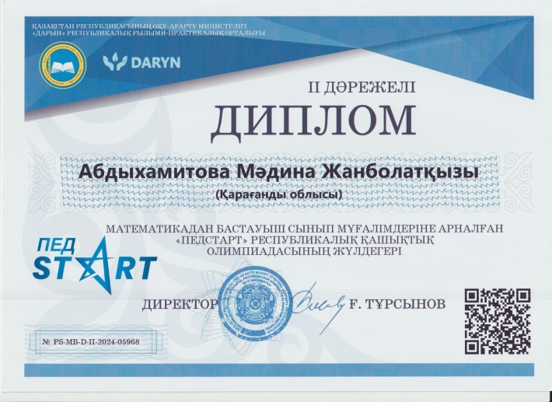
Жетістіктері

Slide 9
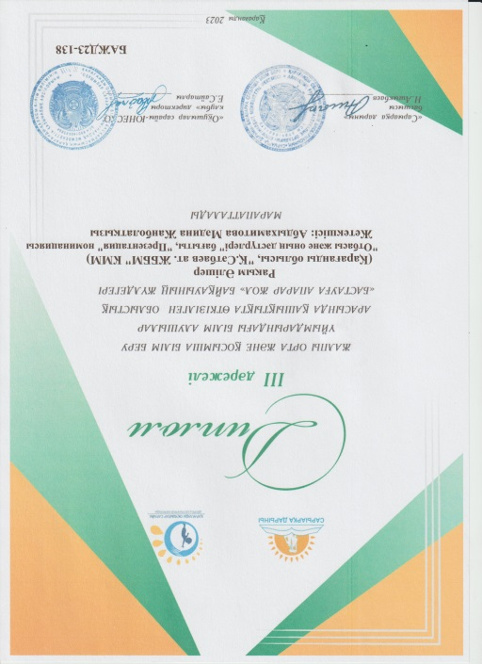
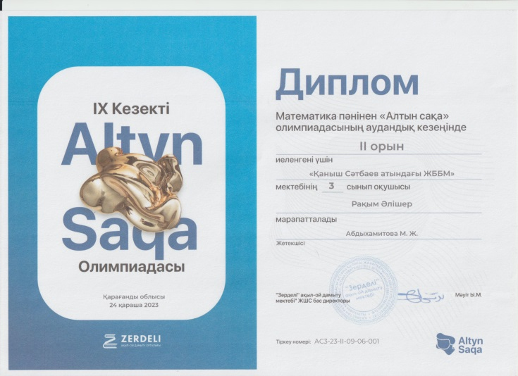


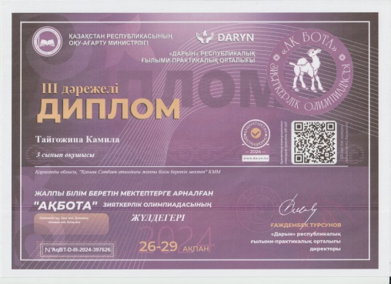
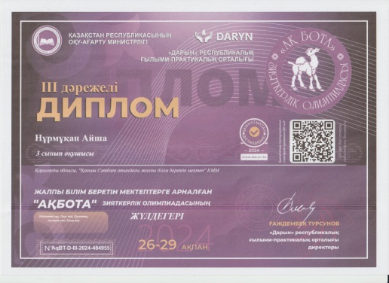
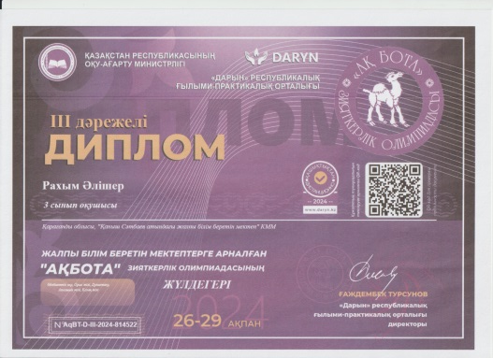

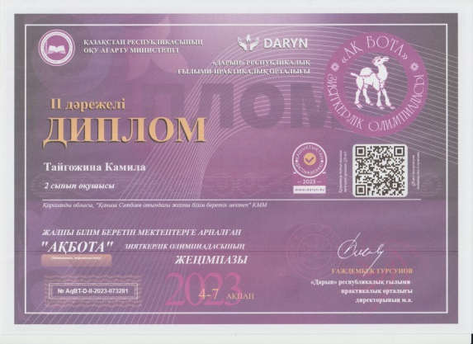
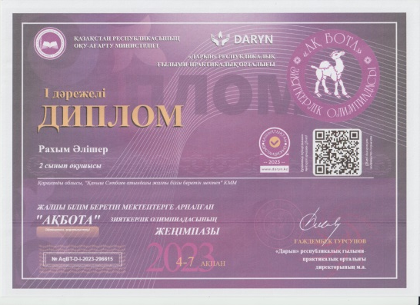
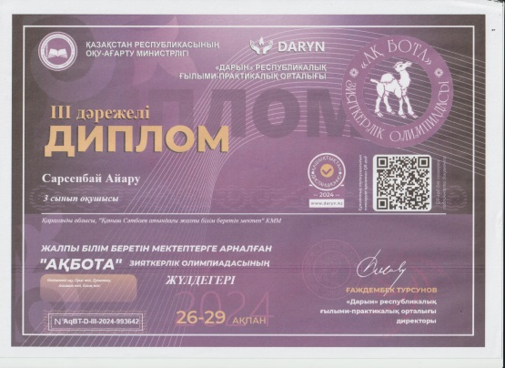
Оқушыларының жетістіктері

Slide 10
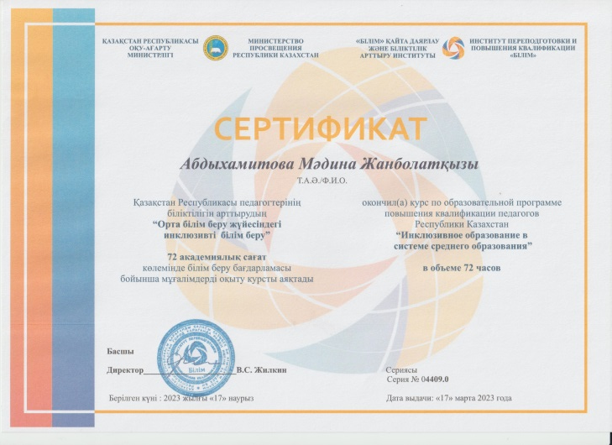
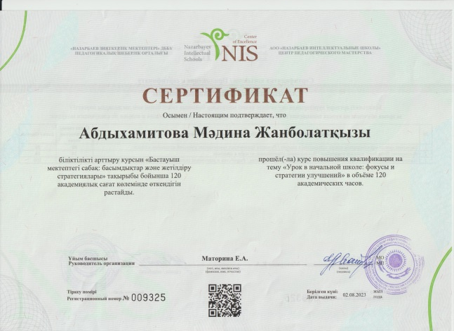
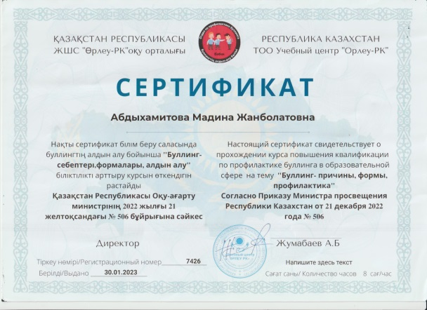
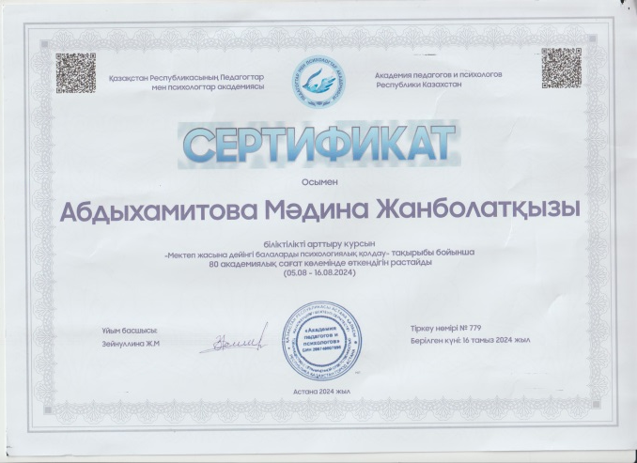
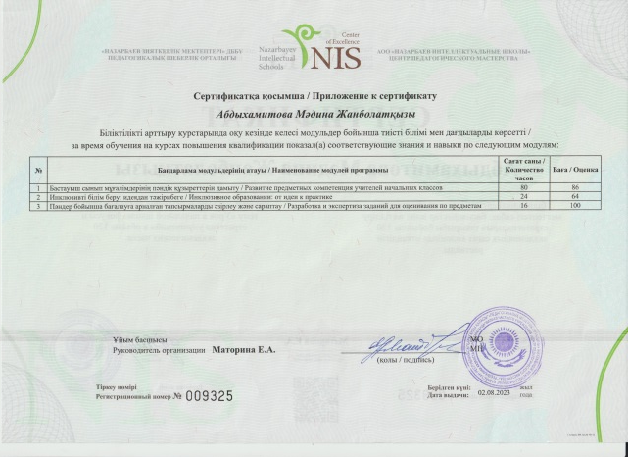
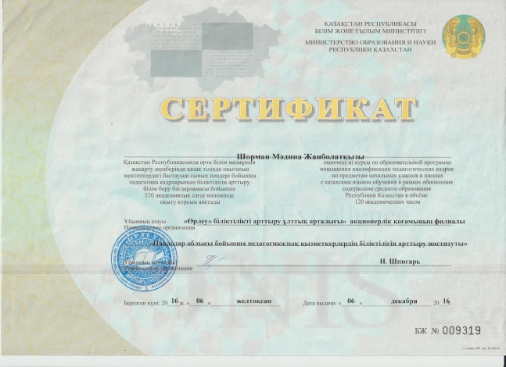
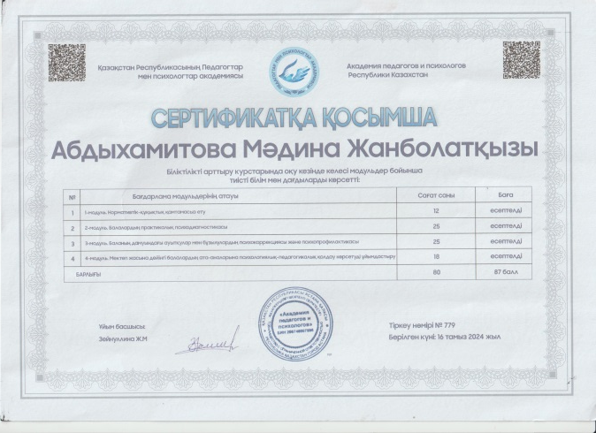
Біліктілікті арттыру

Slide 12
Байдюсенова Айтбану Абилхасовна
Туған жылы: 25.02.1963 жыл
Ұлты: қазақ
Білімі: арнаулы орта
Оқу бітірген орны: «Bolashaq» жоғарғы колледж, 2020 ж
Мамандығы: бастауыш сынып мұғалімі
Еңбек өтілі: 32 жыл
Санаты: педагог - модератор

Slide 13
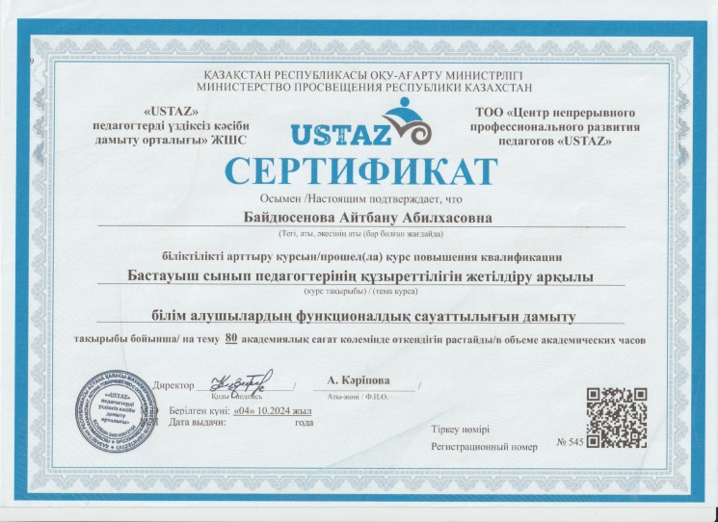
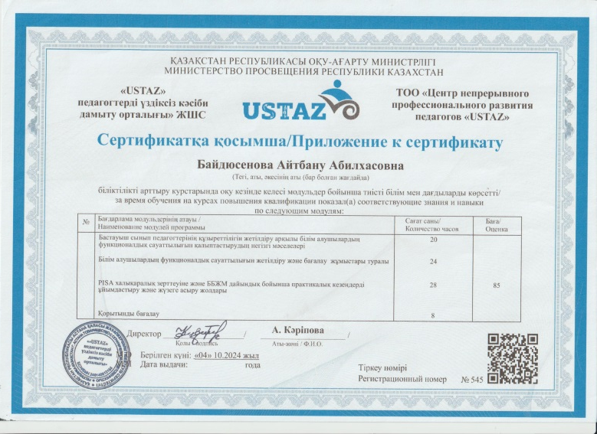
Біліктілікті арттыру

Slide 14
Берикова Гульнар Кайратовна
Туған жылы: 22.11.1990 жыл
Ұлты: қазақ
Білімі: жоғары
Оқу бітірген орны: «Академик Е.А. Бөкетов атындағы Қарағанды мемлекеттік университеті» РМК 2016 жыл.
Мамандығы: бастауыш сынып мұғалімі
Еңбек өтілі: 9 жыл
Санаты: педагог

Slide 15
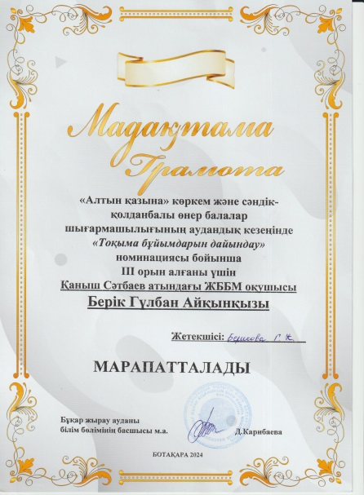

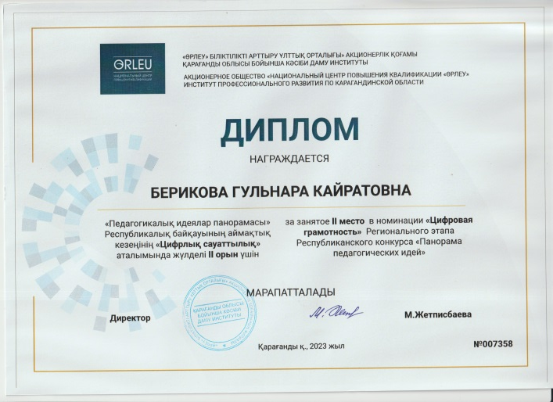
Жетістіктері

Slide 16
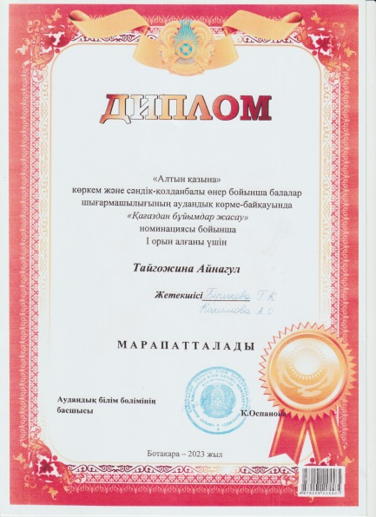


Оқушыларының жетістіктері

Slide 17
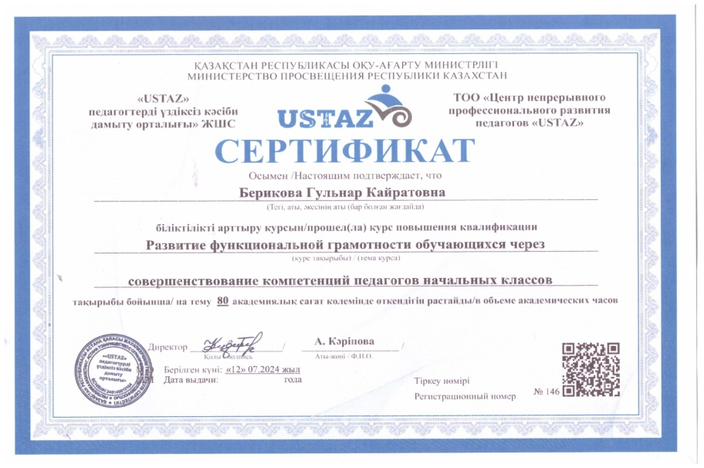
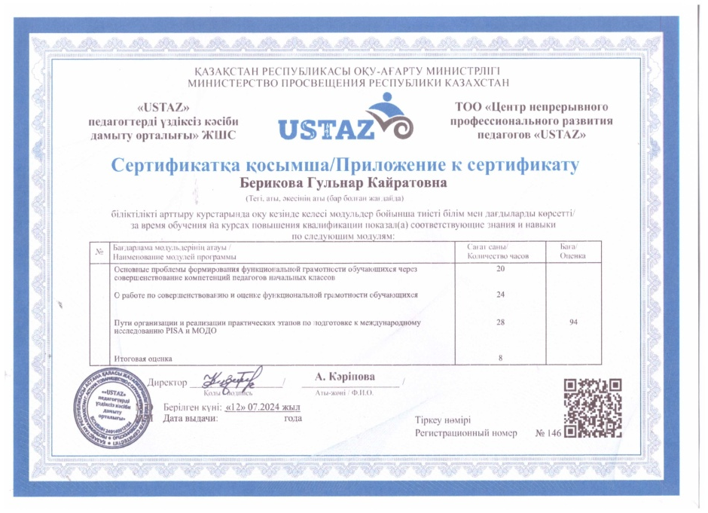
Біліктілікті арттыру

Slide 18
3 жылдық білім сапасы
р\с | Оқу жылы | Сынып | Оқушы саны | Сапа | Айырмашылық
1 | 2021-2022 | 2 «б» | 3 | 66,67
2 | 2022-2023 | 3 «б» | 3 | 33,33
3 | 2023-2024 | 4 «б» | 3 | 66,67

Slide 19
Салыкова Гаухар Дюсенбаевна
Туған жылы: 12.04.1986 жыл
Ұлты: қазақ
Білімі: жоғары
Оқу бітірген орны: «Академик Е.А. Бөкетов атындағы Қарағанды мемлекеттік университеті» Бастауыш мектептегі оқытудың методикасы 2017 жыл.
Мамандығы: бастауыш сынып мұғалімі
Еңбек өтілі: 15 жыл
Санаты: педагог-сарапшы
Білім жетілдіру: ЦПМ 2023 ж

Slide 20
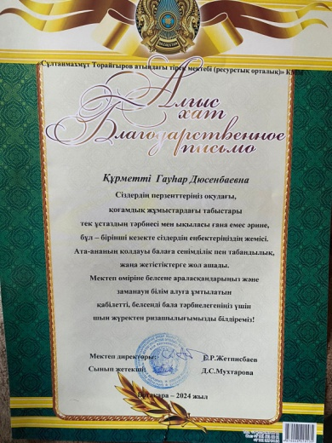
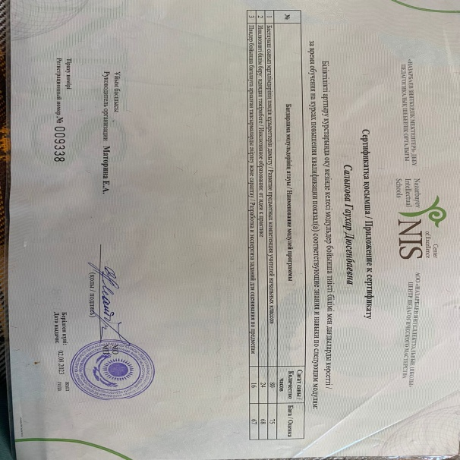
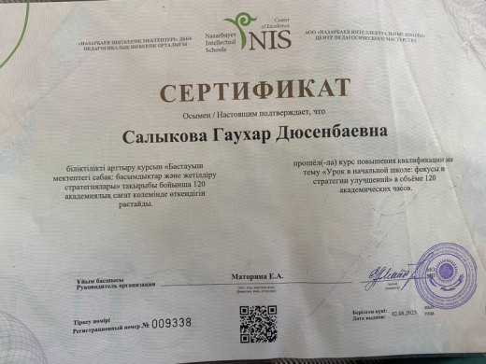
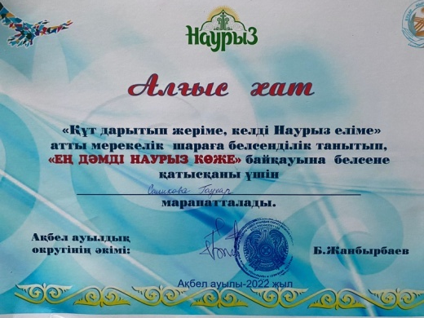
Жетістіктері Біліктілікті арттыру

Slide 21
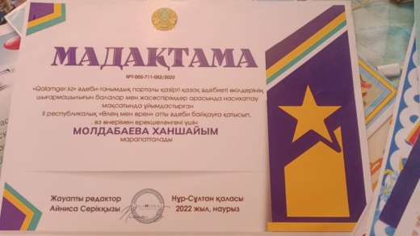
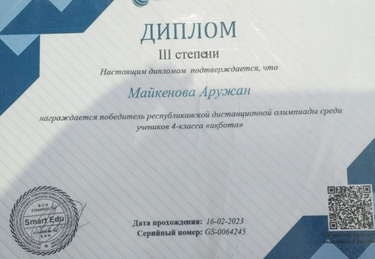
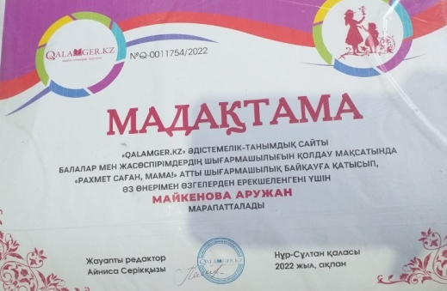
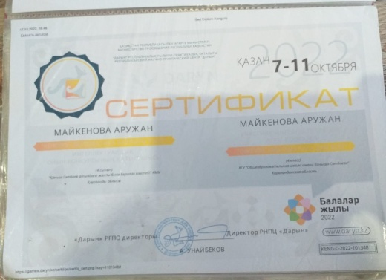


Оқушыларының жетістіктері

Slide 22
3 жылдық білім сапасы
3 сынып | 49/7
4 сынып | 53/2
1 сынып | -

